Slide 1
Projekt „Ekoeksperymentarium”
Klasa 3b

Slide 2
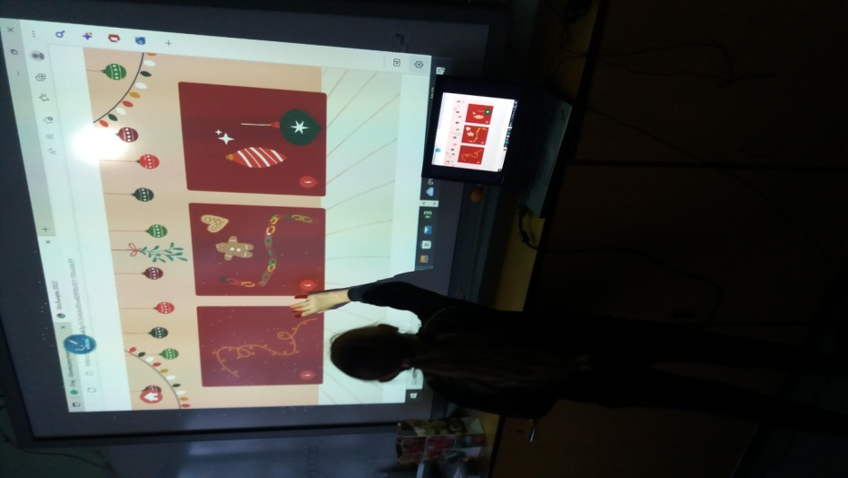
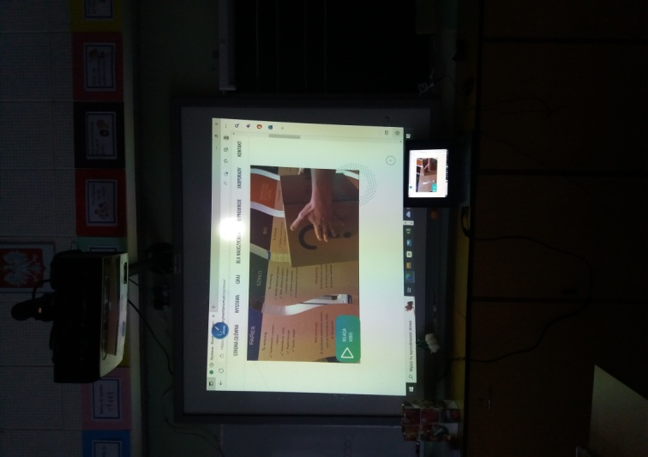
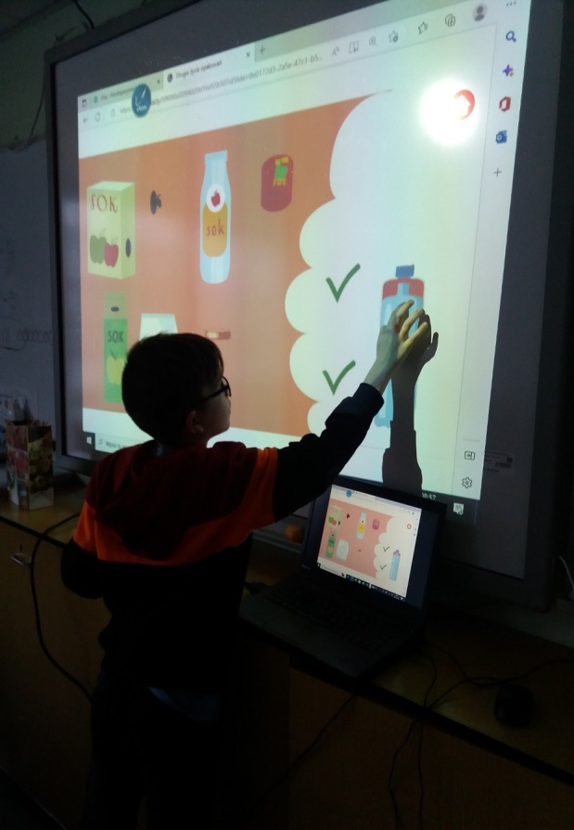
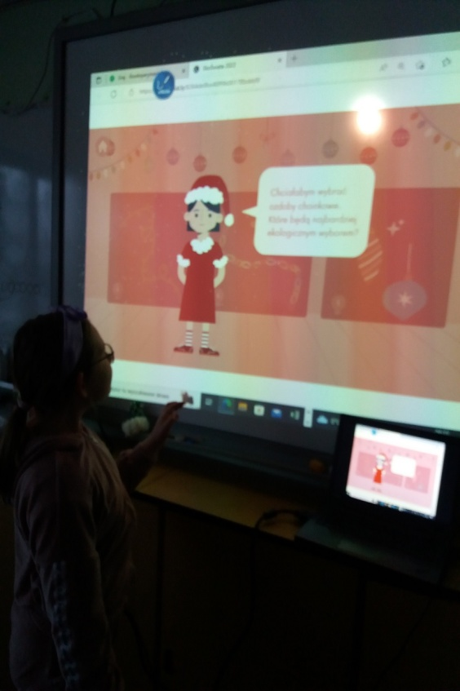
Kolejna klasa uczestniczy w projekcie „Ekoeksperymentarium”

